Slide 1


Banco de Crédito de Bolivia S.A.
Comite de Arquitectura
F0000369 – DEADLINE FRAMEWORK Y COMPONENTES F1
MICREDITO

Slide 2

CONTENIDO
Antecedentes
Diseño Lógico de la Solución
Diseño de la infraestructura de HW y SW requerido
Esquema de seguridad (Incluir catálogo de roles)
Esquema PCI (Diagrama de flujos y dispositivos conectados cuando se presenten números de tarjetas)
Impacto en facturación (Cuadre de facturación – glosas)
Impacto en DWH
Impacto UIF
DevSecOps
Esquema contable
Esquema de Contingencia
Esquema de Depuración
Pruebas de Estrés
Tamaño estimado del espacio en BD y en repositorios requerido
Tecnologías y versiones de desarrollo de software

Slide 3
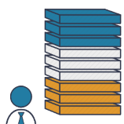
1. antecedentes
Situación Actual: Actualmente existen algunos aplicativos que integran MICREDITO con versiones antiguas y o deprecadas de Frameworks mismos que ya no tienen soporte.
9,336

Slide 4
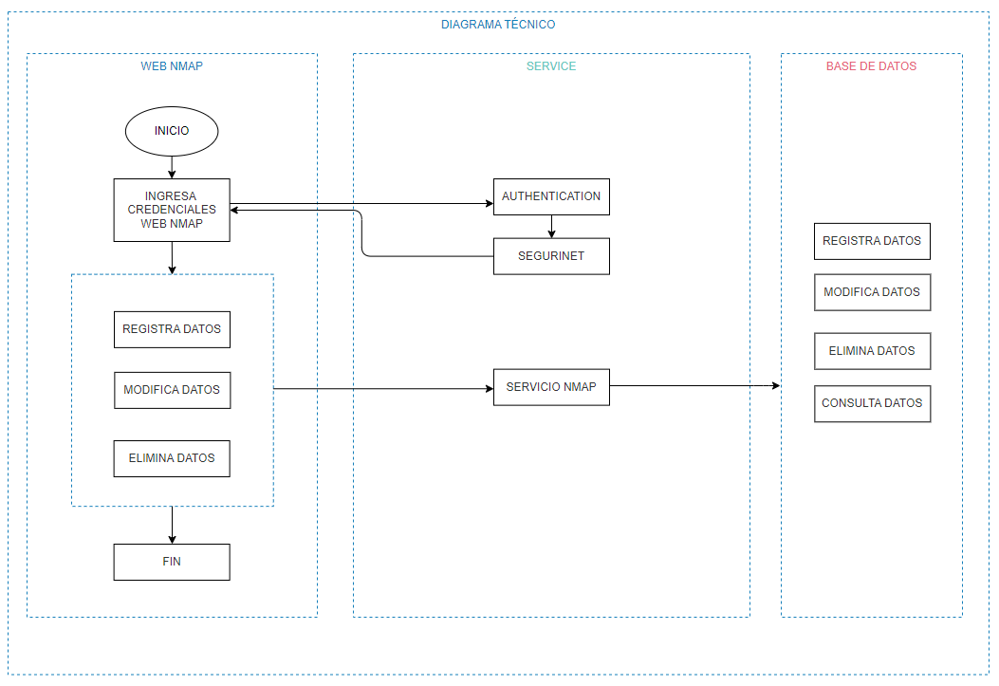
2. Diseño lógico de la solución

Slide 5
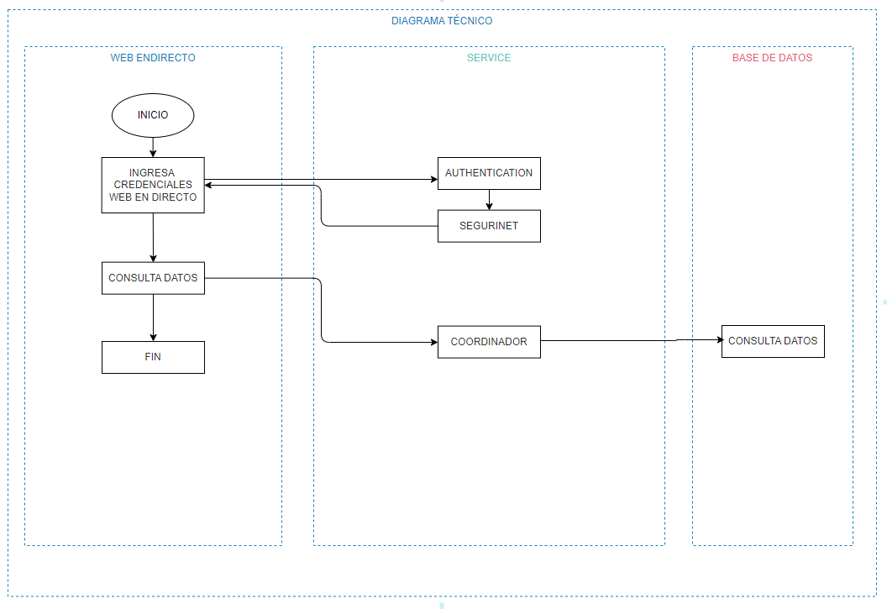
2. Diseño lógico de la solución

Slide 6
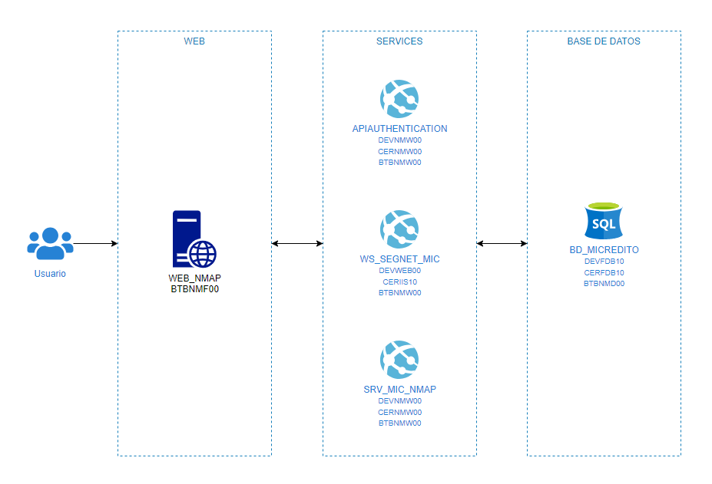
3. Diseño de infraestructura HW y SW requerido

Slide 7
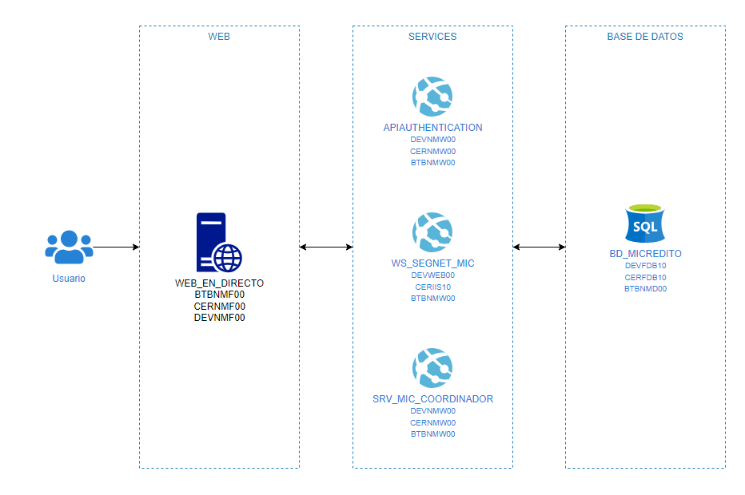
3. Diseño de infraestructura HW y SW requerido

Slide 8

4. Esquema de seguridad
Se mantendrá el mismo esquema de seguridad

Slide 9

5. Esquema PCI
No se tiene impacto

Slide 10

6. Impacto en facturación
No se tiene impacto

Slide 11

7. Impacto DWH
No se tiene impacto

Slide 12
8. Impacto UIF
No se tiene impacto

Slide 13

9. DevSecOps
Se hará uso de los despliegues por DEVOPS (MICRE_NMAP_WCF, MICRE_NMAP_WEB, MICRE_EDBP)
Se hará el scaneo de SonarQube para cada Pipeline.

Slide 14

10. Esquema Contable
No se tiene impacto

Slide 15

11. Esquema de Contingencia
No se tiene impacto

Slide 16
12. Esquema de DEPURACIÓN
No se tiene impacto

Slide 17
13. PRUEBAS DE ESTRÉS
No se tiene impacto

Slide 18
14. Tamaño estimado del espacio en BD y en repositorios requerido
No se tiene impacto

Slide 19
15. TECNOLOGÍAS Y VERSIONES DE DESARROLLO DE SOFTWARE
- Los aplicativos mencionados se actualizarán a la versión de Framework 4.8.

Slide 20
FIN DE LA PRESENTACIÓN
Muchas gracias…

